Slide 1
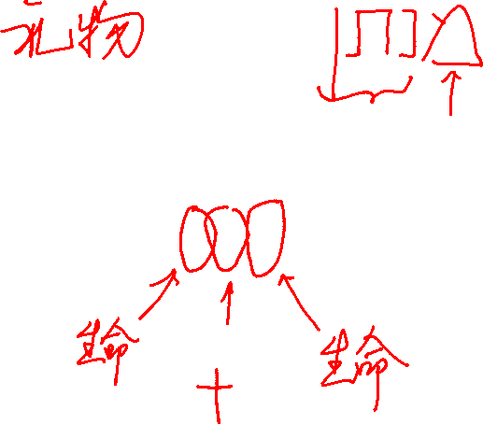
נָתַן 給

Slide 2
Miser--------------Wiser
Miserable
Misery

Slide 3
ש Shin
¹⁶¹ 首領無故地逼迫我，但我的心畏懼你的言語。
¹⁶² 我喜愛你的話，好像人得了許多擄物。
¹⁶³ 謊話是我所恨惡所憎嫌的，唯你的律法是我所愛的。
¹⁶⁴ 我因你公義的典章，一天七次讚美你。
¹⁶⁵ 愛你律法的人有大平安，什麼都不能使他們絆腳。
¹⁶⁶ 耶和華啊，我仰望了你的救恩，遵行了你的命令。
¹⁶⁷ 我心裡守了你的法度，這法度我甚喜愛。
¹⁶⁸ 我遵守了你的訓詞和法度，因我一切所行的都在你面前。
¹⁶¹ שָׂ֭רִים רְדָפ֣וּנִי חִנָּ֑ם וּ֝מִדְּבָרְיךָ֗ פָּחַ֥ד לִבִּֽי׃
¹⁶² שָׂ֣שׂ אָ֭נֹכִֽי עַל־אִמְרָתֶ֑ךָ כְּ֝מוֹצֵ֗א שָׁלָ֥ל רָֽב׃
¹⁶³ שֶׁ֣קֶר שָׂ֭נֵאתִי וַאֲתַעֵ֑בָה תּוֹרָתְךָ֥ אָהָֽבְתִּי׃
¹⁶⁴ שֶׁ֣בַע בַּ֭יּוֹם הִלַּלְתִּ֑יךָ עַ֝֗ל מִשְׁפְּטֵ֥י צִדְקֶֽךָ׃
¹⁶⁵ שָׁלֹ֣ום רָ֭ב לְאֹהֲבֵ֣י תוֹרָתֶ֑ךָ וְאֵֽין־לָ֥מוֹ מִכְשֹֽׁול׃
¹⁶⁶ שִׂבַּ֣רְתִּי לִֽישׁוּעָתְךָ֣ יְהוָ֑ה וּֽמִצְוֹתֶ֥יךָ עָשִֽׂיתִי׃
¹⁶⁷ שָֽׁמְרָ֣ה נַ֭פְשִׁי עֵדֹתֶ֑יךָ וָאֹהֲבֵ֥ם מְאֹֽד׃
¹⁶⁸ שָׁמַ֣רְתִּי פִ֭קּוּדֶיךָ וְעֵדֹתֶ֑יךָ כִּ֖י כָל־דְּרָכַ֣י נֶגְדֶּֽךָ׃

Slide 4
ת Tau
¹⁶⁹ 耶和華啊，願我的呼籲達到你面前，照你的話賜我悟性。
¹⁷⁰ 願我的懇求達到你面前，照你的話搭救我。
¹⁷¹ 願我的嘴發出讚美的話，因為你將律例教訓我。
¹⁷² 願我的舌頭歌唱你的話，因你一切的命令盡都公義。
¹⁷³ 願你用手幫助我，因我揀選了你的訓詞。
¹⁷⁴ 耶和華啊，我切慕你的救恩，你的律法也是我所喜愛的。
¹⁷⁵ 願我的性命存活，得以讚美你，願你的典章幫助我。
¹⁷⁶ 我如亡羊走迷了路，求你尋找僕人，因我不忘記你的命令。
¹⁶⁹ תִּקְרַ֤ב רִנָּתִ֣י לְפָנֶ֣יךָ יְהוָ֑ה כִּדְבָרְךָ֥ הֲבִינֵֽנִי׃
¹⁷⁰ תָּבֹ֣וא תְּחִנָּתִ֣י לְפָנֶ֑יךָ כְּ֝אִמְרָתְךָ֗ הַצִּילֵֽנִי׃
¹⁷¹ תַּבַּ֣עְנָה שְׂפָתַ֣י תְּהִלָּ֑ה כִּ֖י תְלַמְּדֵ֣נִי חֻקֶּֽיךָ׃
¹⁷² תַּ֣עַן לְ֭שׁוֹנִי אִמְרָתֶ֑ךָ כִּ֖י כָל־מִצְוֹתֶ֣יךָ צֶּֽדֶק׃
¹⁷³ תְּהִֽי־יָדְךָ֥ לְעָזְרֵ֑נִי כִּ֖י פִקּוּדֶ֣יךָ בָחָֽרְתִּי׃
¹⁷⁴ תָּאַ֣בְתִּי לִֽישׁוּעָתְךָ֣ יְהוָ֑ה וְ֝תֹֽורָתְךָ֗ שַׁעֲשֻׁעָֽי׃
¹⁷⁵ תְּֽחִי־נַ֭פְשִׁי וּֽתְהַֽלְלֶ֑ךָּ וּֽמִשְׁפָּטֶ֥ךָ יַעֲזְרֻֽנִי׃
¹⁷⁶ תָּעִ֗יתִי כְּשֶׂ֣ה אֹ֭בֵד בַּקֵּ֣שׁ עַבְדֶּ֑ךָ כִּ֥י מִ֝צְוֹתֶ֗יךָ לֹ֣א שָׁכָֽחְתִּי׃

Slide 5
詩篇121
¹ 我要向山舉目。我的幫助從何而來？
² 我的幫助從造天地的耶和華而來。
³ 他必不叫你的腳搖動，保護你的必不打盹。
⁴ 保護以色列的也不打盹，也不睡覺。
⁵ 保護你的是耶和華，耶和華在你右邊蔭庇你。
⁶ 白日，太陽必不傷你；夜間，月亮必不害你。
⁷ 耶和華要保護你免受一切的災害，他要保護你的性命。
⁸ 你出你入，耶和華要保護你，從今時直到永遠。

Slide 6
詩篇124
大衛上行之詩。
​¹ 以色列人要說：「若不是耶和華幫助我們，
² 若不是耶和華幫助我們，當人起來攻擊我們，
³ 向我們發怒的時候，就把我們活活地吞了。
⁴ 那時波濤必漫過我們，河水必淹沒我們，
⁵ 狂傲的水必淹沒我們。」
⁶ 耶和華是應當稱頌的！他沒有把我們當野食交給他們吞吃*。
⁷ 我們好像雀鳥從捕鳥人的網羅裡逃脫，網羅破裂，我們逃脫了。
⁸ 我們得幫助，是在乎倚靠造天地之耶和華的名。

Slide 7
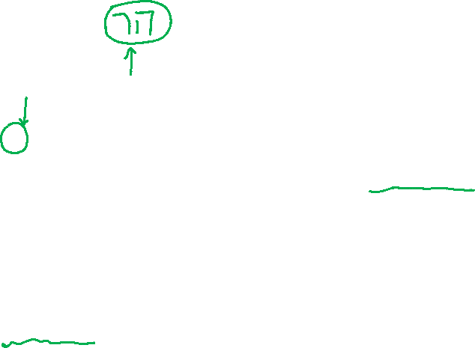
詩篇125
上行之詩。
​¹ 倚靠耶和華的人好像錫安山，永不動搖。
² 眾山怎樣圍繞耶路撒冷，耶和華也照樣圍繞他的百姓，從今時直到永遠。
³ 惡人的杖不常落在義人的份上，免得義人伸手作惡。
⁴ 耶和華啊，求你善待那些為善和心裡正直的人。
⁵ 至於那偏行彎曲道路的人，耶和華必使他和作惡的人一同出去受刑。願平安歸於以色列！

